Slide 1



Projet Noël 2020 pour les terminales

Slide 2

L’Avent, pour se préparer à Noël
Messe de la lumière pour les lycéens le jeudi 17 décembre
Adoration le vendredi de 12h40 à 13h
Avent dans la ville avec les dominicains
Chaque semaine, une prière et un défi avec Laudato Si

Slide 3

L’Avent, un chemin de solidarité
« Parrainer » des jeunes de l’école du Val Père Jacques au Liban, tenue par les sœurs franciscaines de la Croix.
Ce projet initié par Matthieu Pierret en T3 vise à collecter des fonds pour permettre à des jeunes en situation de précarité de poursuivre leur scolarité au lycée.
Il vise également à créer des liens entre jeunes et pourquoi pas entre nos deux écoles.

Slide 4

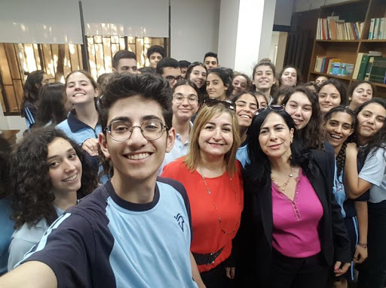
D’avance un grand merci !!

Slide 5
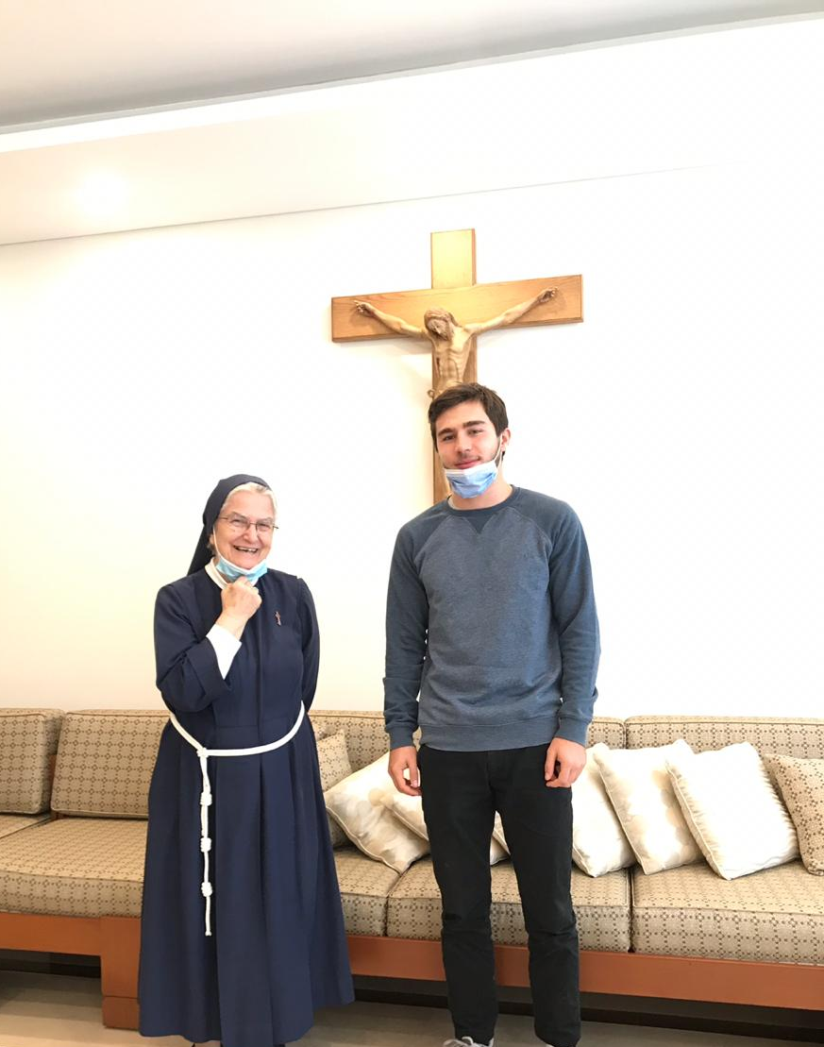
Présentation de Matthieu Pierret

Slide 6

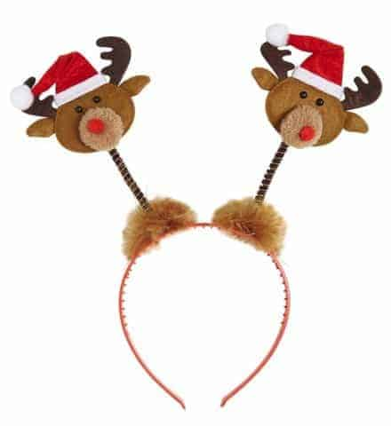


Un chemin vers la fête de Noël
RDV le jeudi 17 décembre pour la journée du TRUC KITCH DE NOEL !
C’est quoi ??????????
Une occasion de faire preuve de créativité en sortant votre plus beau « truc » de Noël :
Pull, serre-tête de renne, masque customisé Noël, bonnet de lutin, écharpe en guirlande…. Débridez votre créativité et participez au concours photo, devant un fond installé pour l’occasion.
Ardoise et feutre à disposition pour écrire un message de Noël…

Slide 7
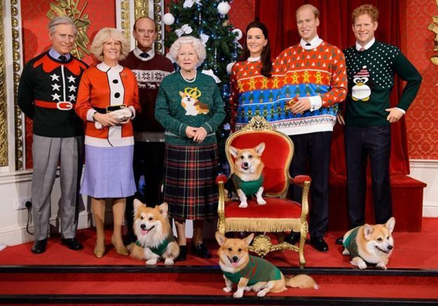
Ils l’ont bien fait… Pourquoi pas vous ?

